Slide 1

思天网络技术有限公司
2016年11月

Slide 2

目录
公司概况
COMPANY PROFILE
公司理念
CORPORATE PHILOSOPHY
CONTENTS
主营业务
MAIN BUSINESS
公司资质
QUALIFICATION

Slide 3
01
公司概况
COMPANY PROFILE

Slide 4

公司概况
COMPANY PROFILE
思天网络技术有限公司
是以承做软件外包、系统设计、数字化仿真、VR 技术开发、培训和咨询、网络产品及多用户产品分销的专业系统集成公司。
我们以高科技为起点、以技术为核心、以强大技术队伍为支撑，勇于创新，致力于为全国广大企事业单位精心搭建的互联网网站建设平台，从事信息技术领域内的Internet网络服务和网络商业应用研究。

Slide 5
02
公司理念
CORPORATE PHILOSOPHY

Slide 6

公司理念
CORPORATE PHILOSOPHY
思天网络技术有限公司
公司一贯秉承“以人为本、笃守诚信”的经营理念和“优化服务、求实创新”的服务宗旨，坚持一手抓技术、一手抓服务，力争领先市场一步、为客户提供更加周到、更加贴心的服务。
公司与员工之间互信机制清晰明朗、鼓励每个成员尽情表现个人实力的同时不忘团队协作，遇到瓶颈时端正态度、讲究方法、遵守原则迅速突破，在不断的工作中定位自我、把握方向。

Slide 7
03
主营业务
MAIN BUSINESS

Slide 8
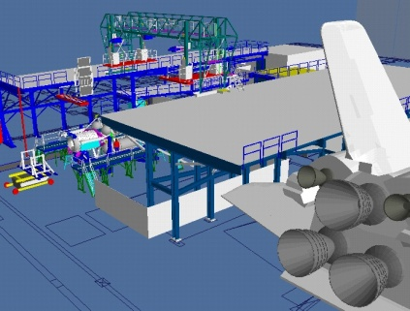
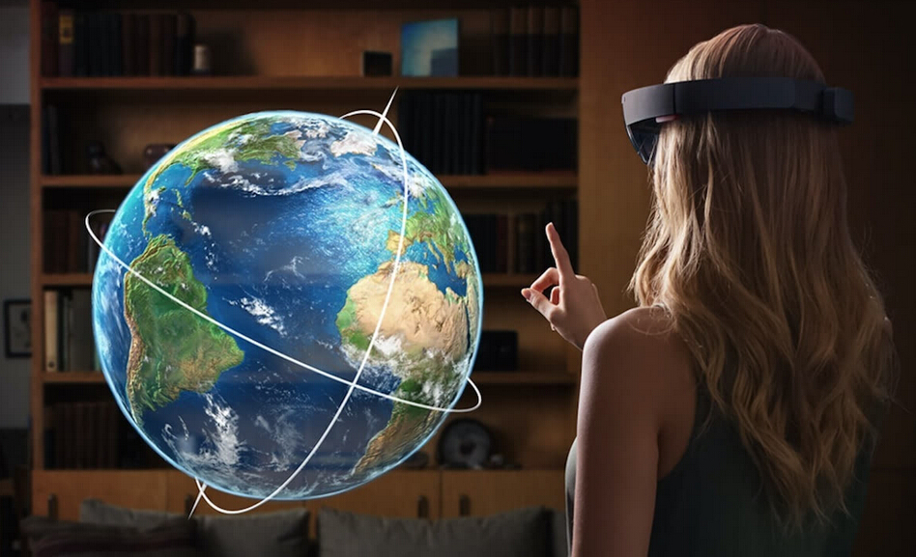
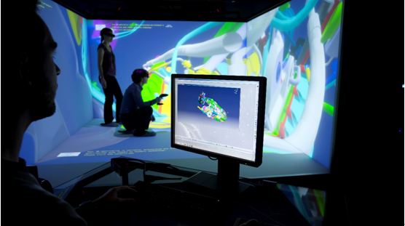
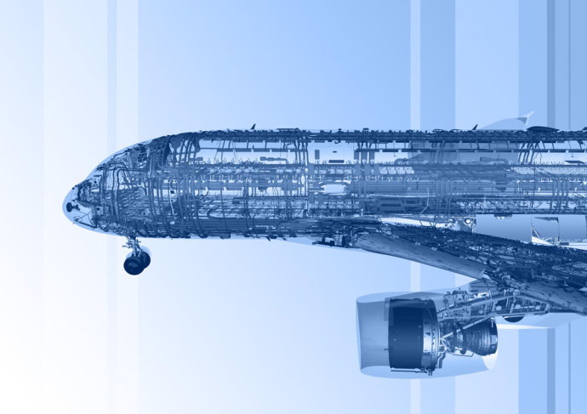
主营业务
MAIN BUSINESS
数字化设计与仿真
“VR+”行业解决方案
基于二维图纸的三维几何样机设计与建模；基于三维模型的空间电气布局、管路敷设、数字化预装配、虚拟装配过程仿真、可制造性分析、结构强度及模态分析等。
VR被称为21世纪最有可能改变人类生活的科学技术之一。 “VR＋”概念在VR+行业解决方案中更是引发无限遐想。公司结合最先进的影视特技技术、最通用的引擎打造视觉震撼的虚拟现实内容。

Slide 9
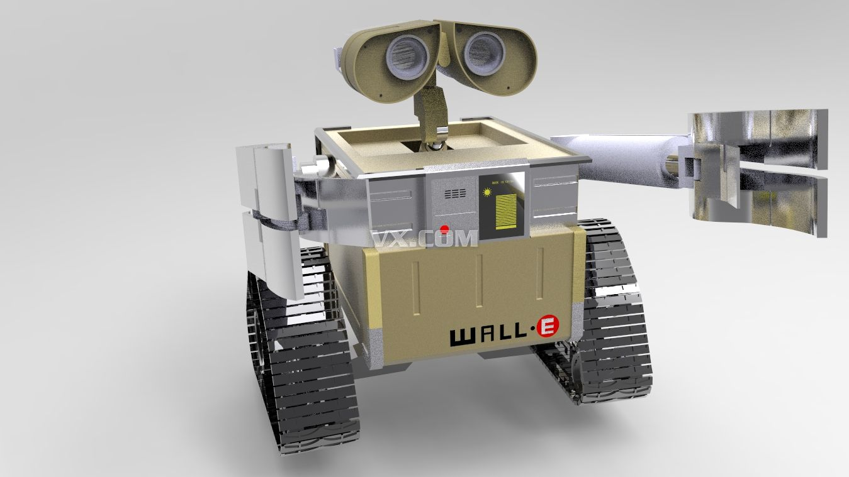
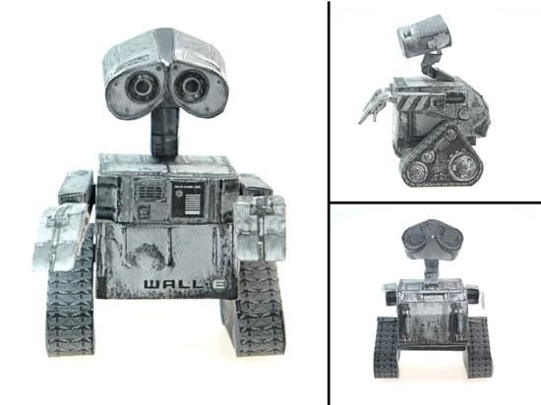
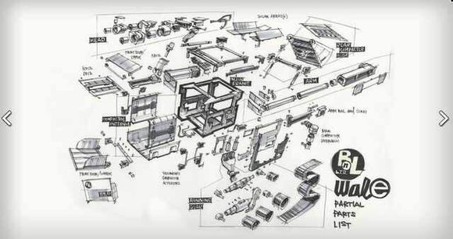
数字化设计与仿真

Slide 10
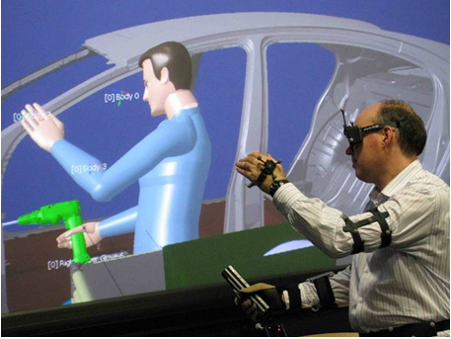
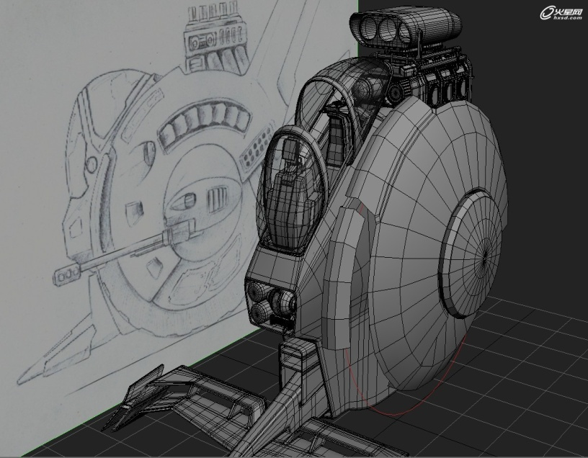
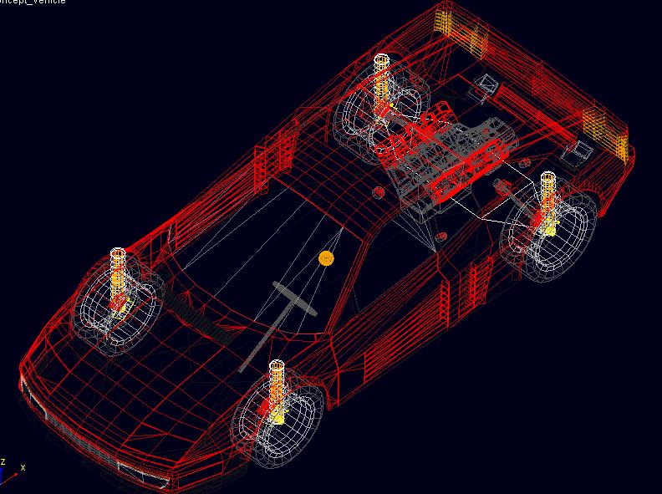
数字化设计与仿真
DELMIA
流程仿真
DELMIA
人机工程仿真
CATIA/CREO
三维工程建模
动力学工程分析
工程全流程仿真
系统间接口匹配协调与分析
机构运动模拟
动态间隙分析
虚拟维修
操作可达性
可视性分析
操作流程动画演示;
常规建模、特殊件建模、行为建模
装配及动静态干涉分析
各类机构运动学分析
管路电气三维设计及分析
实物三维扫描的CATIA逆向设计
多刚体动力学分析
刚柔耦合动力学分析（Adams、Simpack）
CATIA运动机构分析
大变形冲击动力学响应分析
液体晃动分析
计算流体力学分析

Slide 11
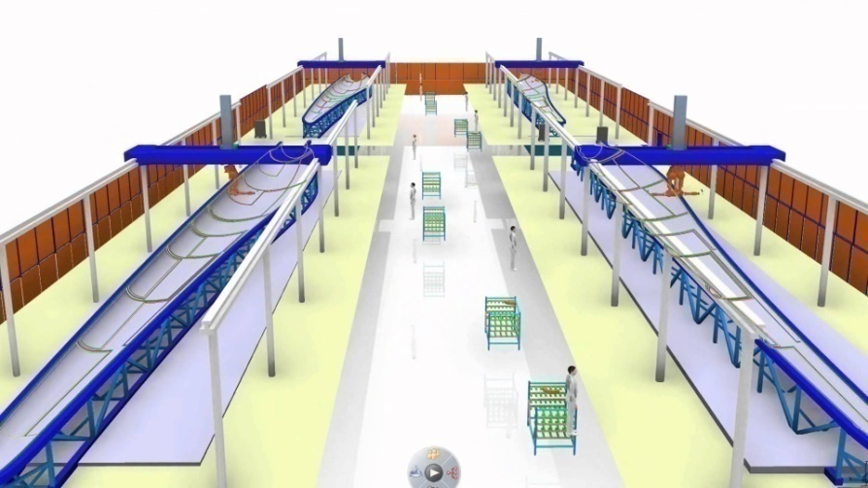
数字化设计与仿真
帮助客户检验产品与产品间接口的匹配性和密封性；
帮助客户模拟多自由度产品的运动过程，检查动态过程中产品各零部件协调性；
帮助客户评价和优化车间平面布置和设备布置方案；
帮助客户在虚拟环境提前实现全工程流程仿真模拟，梳理流程中关键操作及关键环节，合
理组织生产过程，有效利用生产资源；
制作系统运行或车间生产运行过程动画，用于对外交流协调或宣传。
DELMIA
流程仿真
工程全流程仿真
系统间接口匹配协调与分析
机构运动模拟
动态间隙分析

Slide 12
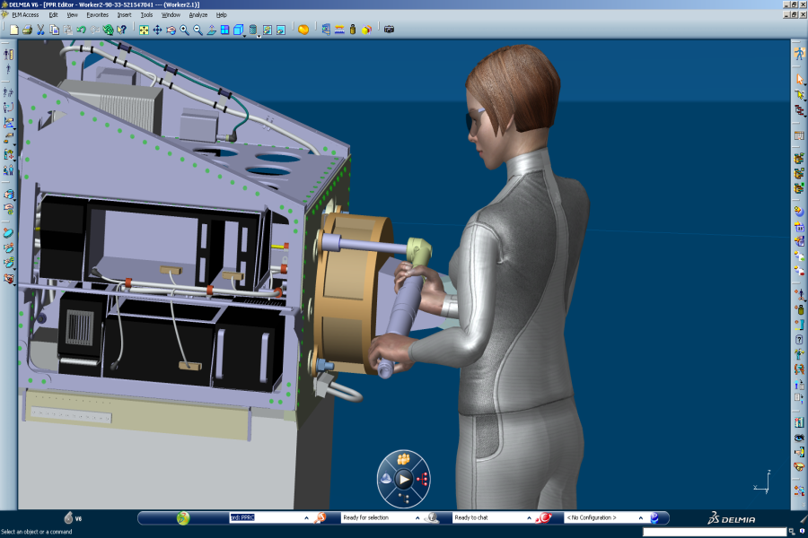
数字化设计与仿真
帮助客户实际模拟工人装配操作具体过程；
帮助客户验证设计产品的可装配性；
帮助客户验证新型工装、设备、产品在与人交互过程中的设计合理性；
针对高劳动强度岗位，利用虚拟工人进行功效分析，提高作业效率，提升操作安全性和舒
适性；
用以进行新员工实际上手操作前的虚拟培训。
DELMIA
人机工程仿真
虚拟维修
操作可达性
可视性分析
操作流程动画演示;

Slide 13
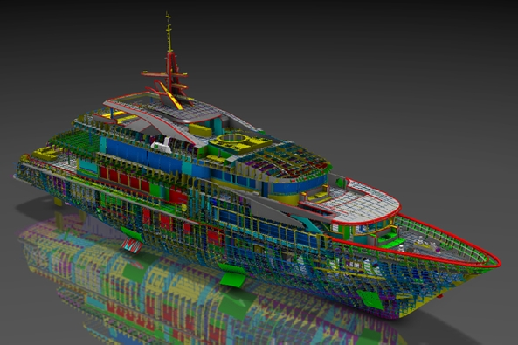
数字化设计与仿真
帮助客户进行产品具体三维建模工作；
帮助客户实现管路或电缆等柔性三维布局；
根据客户实际需求建立常用零部件库、元器件库、标准件库、工具工装库、厂房设备库等
三维模型资源库，方便客户随时调用，节省设计时间；
针对复杂产品部件，帮助客户构建结构间运动关系定义，用于后续计算分析；
对大型实物产品进行三维激光扫描，逆向建立1:1扫描模型，可用于与产品理论模型的超差
分析，3D打印还原等。
CATIA/CREO
三维工程建模
常规建模、特殊件建模、行为建模
装配及动静态干涉分析
各类机构运动学分析
管路电气三维设计及分析
实物三维扫描的CATIA逆向设计

Slide 14
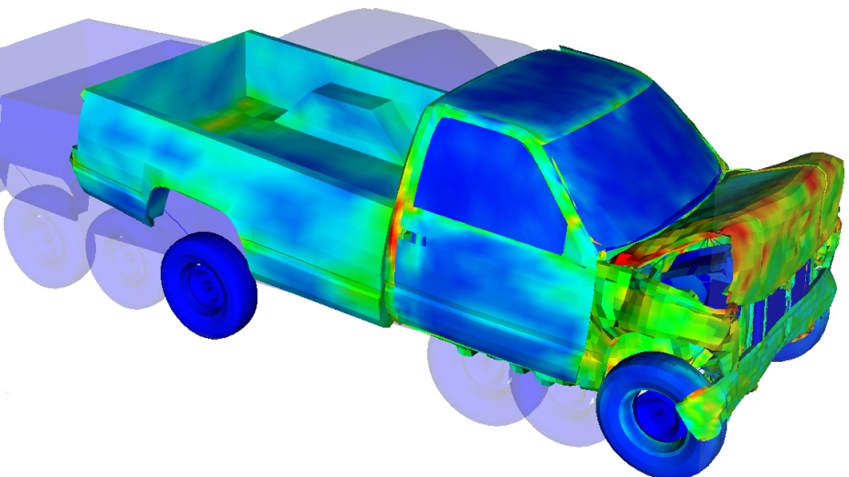
数字化设计与仿真
使用成熟商软如Adams、Simpack等进行多刚体或刚柔耦合动力学分析（如线缆、绳索等）；
利用显式有限元方法进行刚体大碰撞、大变形分析，如碰撞、冲击导致的材料失效；
模拟产品内部液体形态对外部环境的响应，如液体导弹燃油在飞行过程中的晃动问题。
动力学工程分析
多刚体动力学分析
刚柔耦合动力学分析（Adams、Simpack）
CATIA运动机构分析
大变形冲击动力学响应分析
液体晃动分析
计算流体力学分析

Slide 15
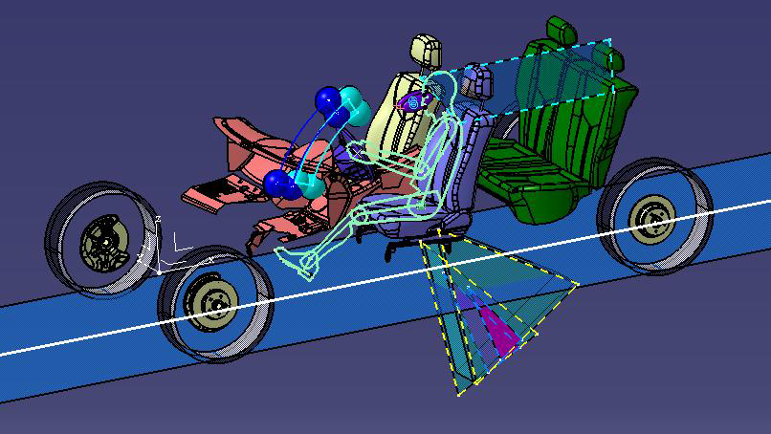
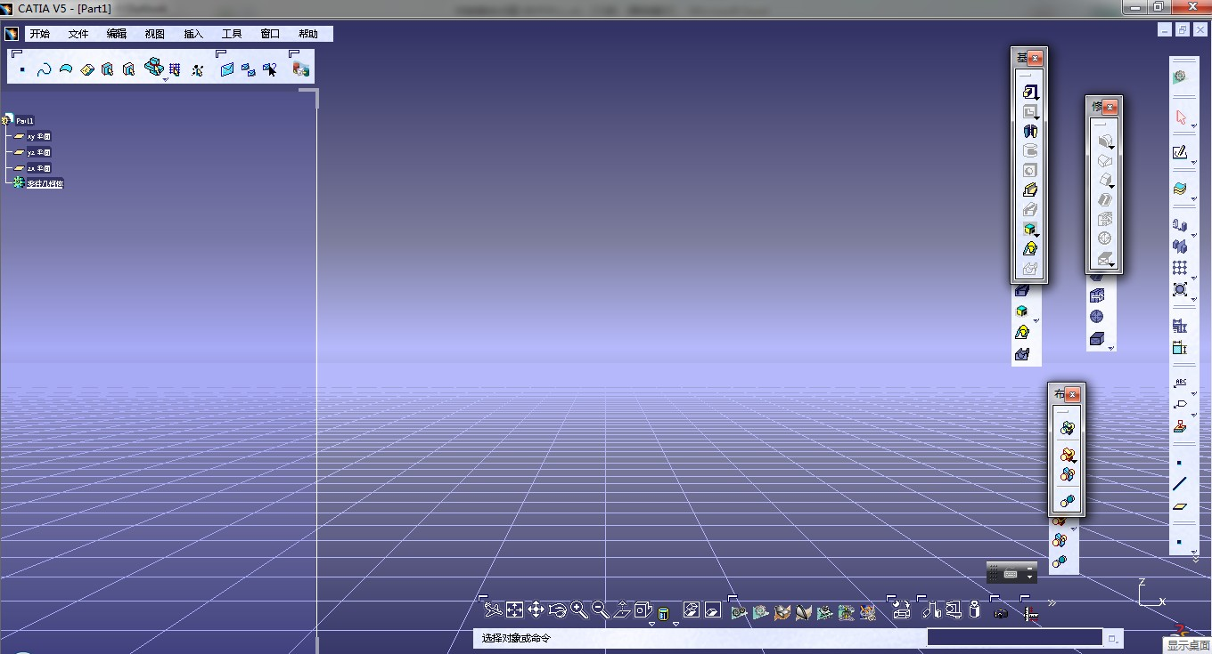

数字化设计与仿真
基于CATIA平台的二次开发
针对CATIA进行专业定制
通过CAA实现专业功能定制
VPM / DPE 部署实施

Slide 16
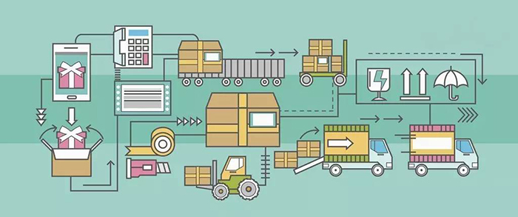
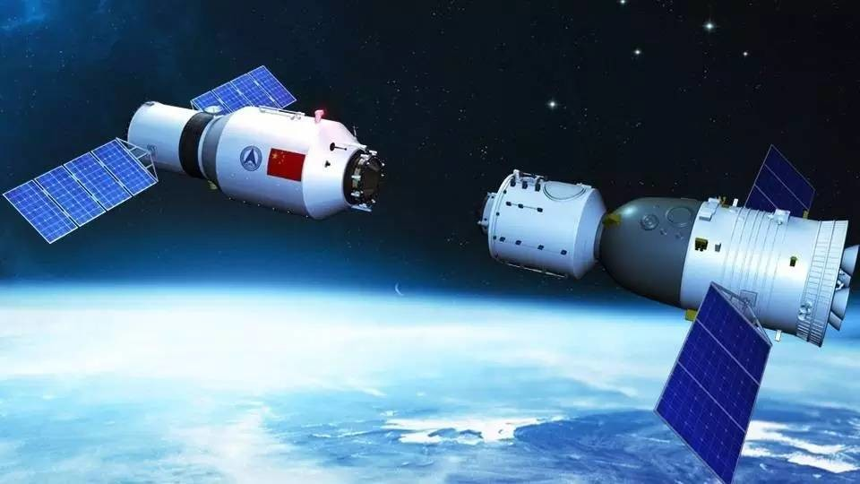
可视化仿真
随着现代仿真技术发展而衍生出来的一种仿真形式，通过增加文本提示、图形、图像、动画表现，使仿真过程更加直观，结果更容易理解，并能验证仿真过程是否正确。
平面可视化
根据客户需求将抽象的原理图、曲线图或者控制信号用二维平面流程的形式表现出来，更加简明易懂、一目了然。
可视化
仿真
三维可视化
根据客户需求，开发由模型生成、模型组装、数据配置、模型驱动、场景绘制、特效处理、通道融合等组成的可视化仿真系统，实现以数据驱动仿真结果的呈现。
Notes:
1、仿真包括数值仿真和可视化仿真两大类； 可视化仿真分为平面可视化和三维可视化两大类； 三维可视化仿真又分为视景仿真和操作应用仿真两大类； 2、虚拟现实技术是采用以计算机技术为核心的现代高科技生成逼真的视、听、触觉一体化的特定范围内虚拟的环境。用户甚至可以使用必要的特定装备（如数字化服装、数据手套、数据鞋以及头盔、立体眼镜等），就可以自然的和虚拟环境中的客体进行交互,相互影响,从而产生亲临现场的感受和体验。 是包括仿真技术在内的一个大的范畴，而三维仿真系统是虚拟现实的一个子集。虚拟现实技术为准确的描述和再现、预现物理世界的任何的、真实的、从宏观到微观都有真实表现的、符合物理世界规则的事件；而三维仿真技术是模拟真实，以表现为主。 3、三维仿真技术属于虚拟现实范畴，但是虚拟现实技术（工具）属于多媒体技术范畴

Slide 17
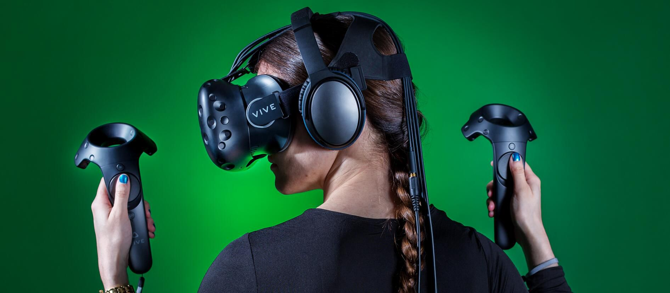
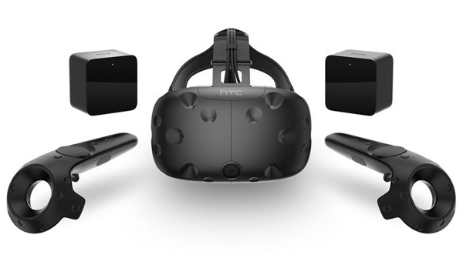
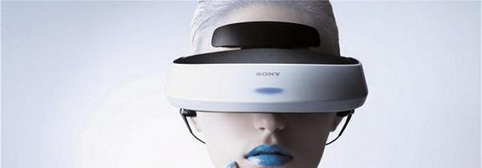
“VR+”行业解决方案

Slide 18
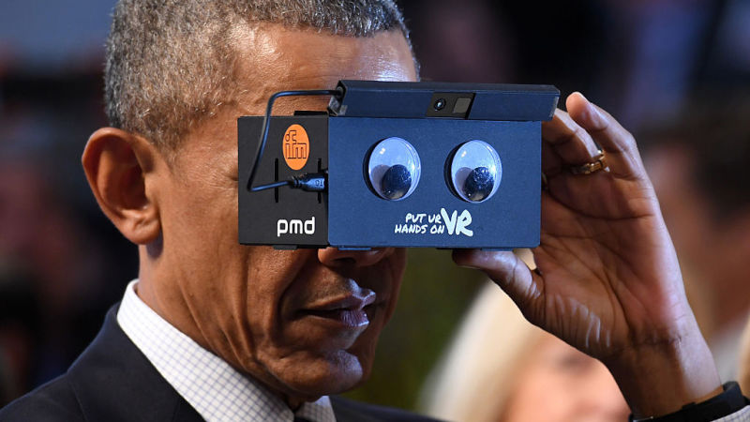
VR爆发元年
无限潜力
市场前景：VR+成为下一个万亿级市场
大牌发力：Oculus、HTC Vive、GEAR VR等产品持续推出，各大厂商抢滩VR市场
国家战略：中国已经将VR作为国家战略
应用领域
心理学 房地产
博物馆 教育
航空航天 汽车
军事 主题乐园
医疗 广告

Slide 19
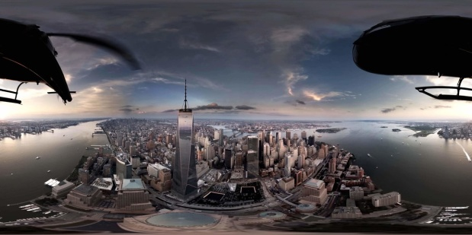


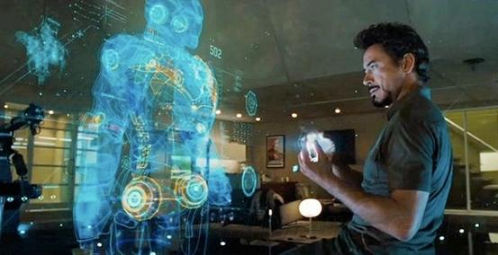
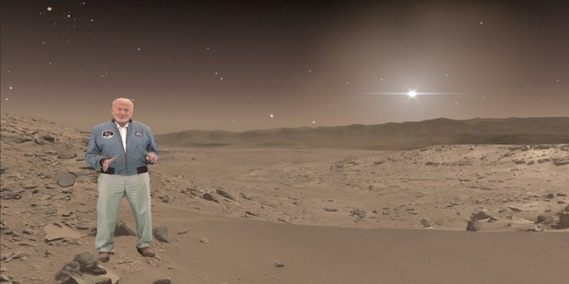


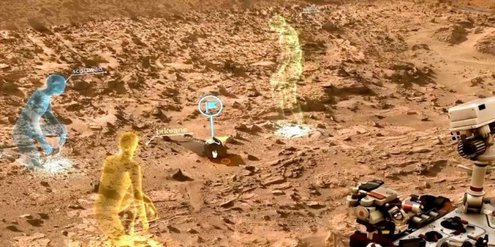
VR将带给你
全景沉浸
极致3D
360度全景沉浸体验，让你犹如身临其境。
VR中特效全部采用体粒子效果，展现更显著真实的3D效果。
虚实结合
互动体验
可以采用虚实结合的表达，把实际场景与特效相结合。
加入更多互动元素，代入感更强，身临其境到极致。
多感官体验
引领未来
VR不仅仅是视觉上的盛宴，更应是各种感官交织的全沉浸式体验。
VR航天、VR医疗、VR汽车、VR房地产、VR教育将是未来的发展趋势。

Slide 20
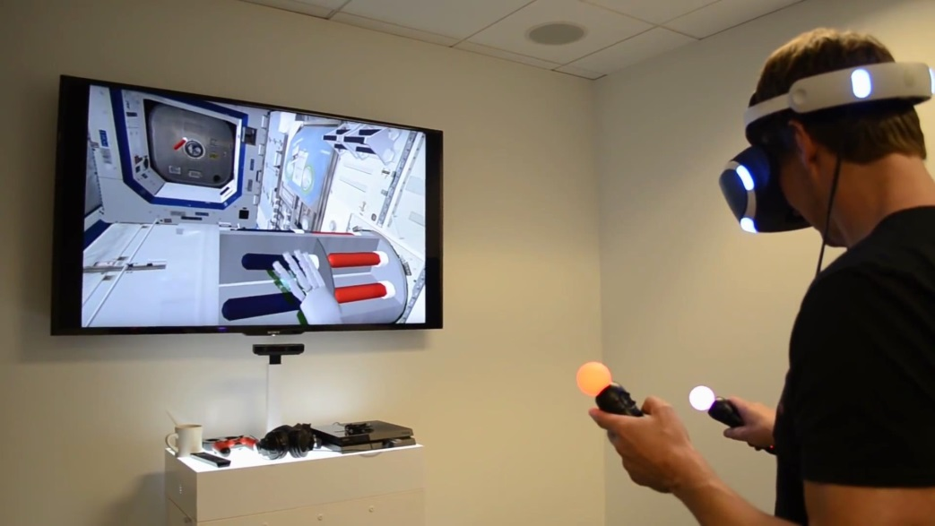
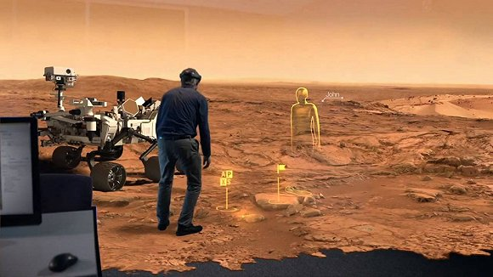
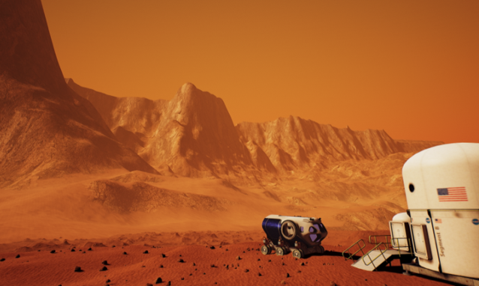
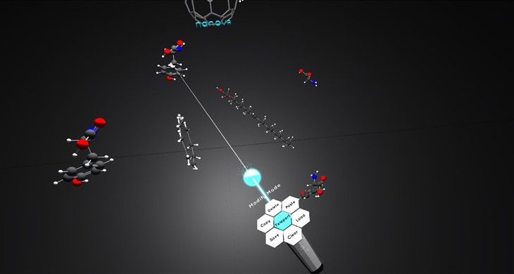
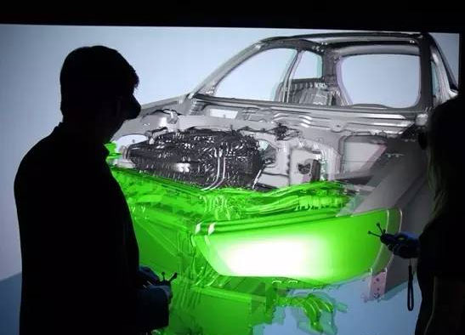
“VR+”行业解决方案
VR虚拟训练
NASA 早已经利用虚拟现实技术对该组织的宇航员开展训练计划。
VR虚拟漫游
利用VR技术建立虚拟场景，训练舱外活动，太空行走；火星漫游、月球漫步；训练零重力质量处理训练。
VR虚拟装配
利用3D投射和手势控制，可以使流水线工人在三维虚拟空间内完成对实际产品装配工作的预估和校准。

Slide 21
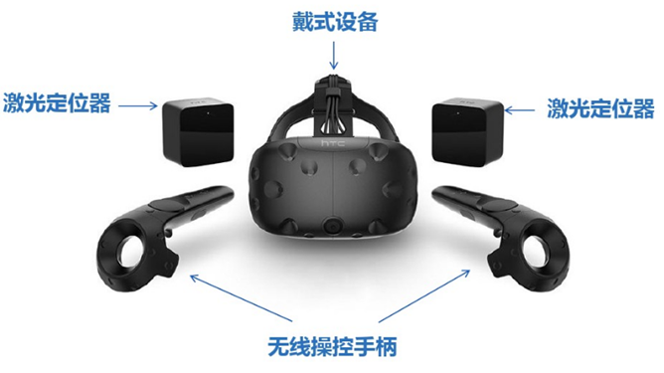
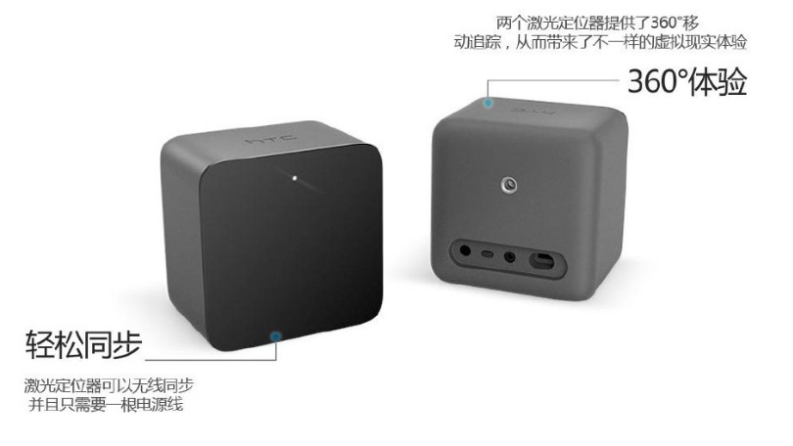
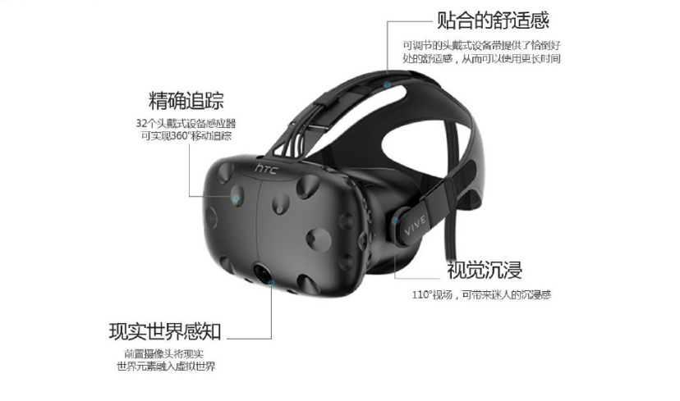
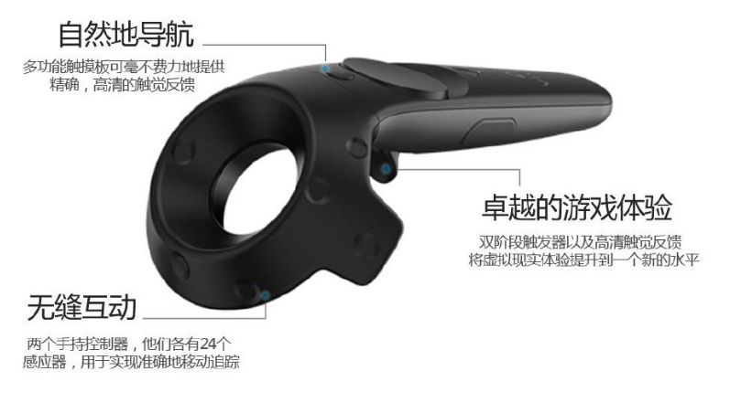
常用VR设备
OLED屏幕 ：单眼有效分辨率为 1200 x 1080 ，双眼合并分辨率为 2160 x 1200 。2K 分辨率大大降低了画面的颗粒感，用户几乎感觉不到纱门效应。并且能在佩戴眼镜的同时戴上头显，即使没有佩戴眼镜，400 度左右近视依然能清楚看到画面的细节。画面刷新率为 90Hz，今年 3 月份的数据显示延迟为 22ms，实际体验几乎零延迟，也不觉得恶心和眩晕。
HTC VR VIVE是一整套虚拟现实的输入、输出设备，可以通过电脑下载场景、头盔中展示逼真的虚拟世界，带你到另外一个场景，另外一个时代，如临其境，如同一个具有无限可能的全新世界。

Slide 22
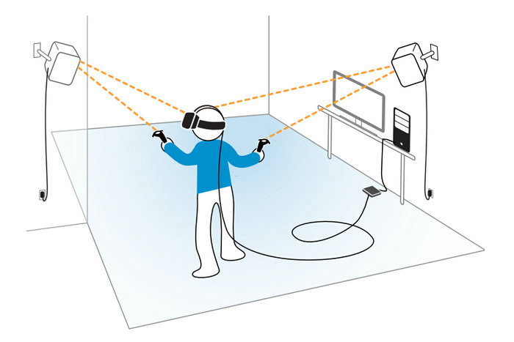
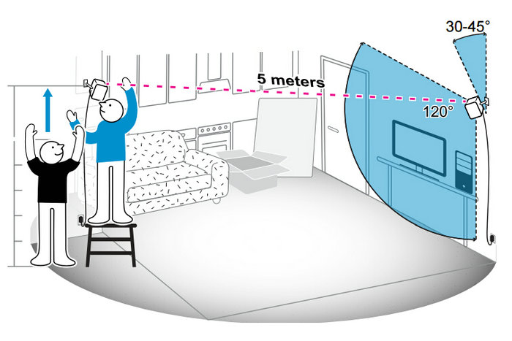
VR环境搭建
空间大小 > 3m²
接收器间距 < 5m
单个接收器覆盖范围 = 120º

Slide 23
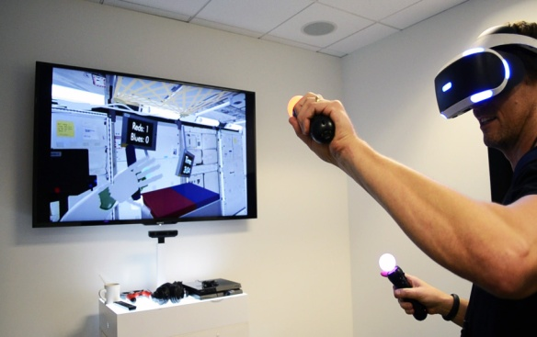
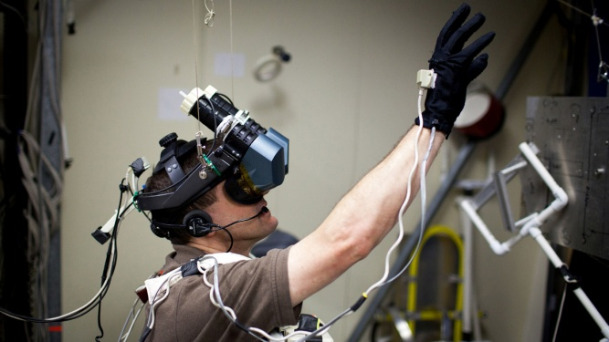
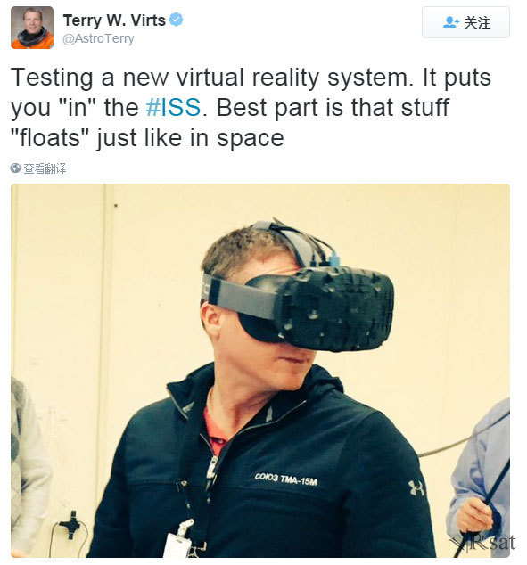
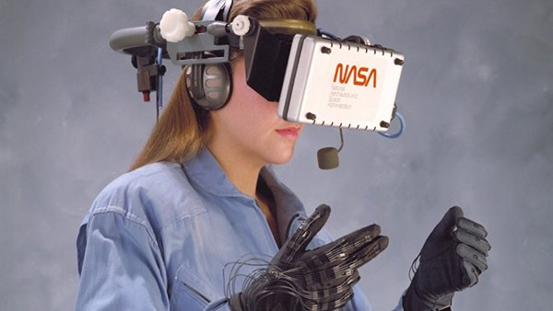
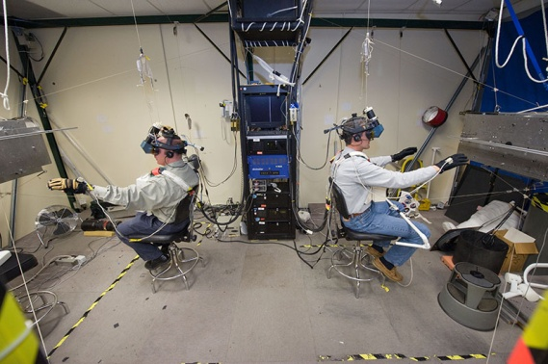
VR航天
从训练宇航员、火星研究项目到向学生普及航天知识，NASA一直都在不断地开拓VR/AR技术的潜力。
NASA正在筹备把微软的Hololens带上空间站。目前，NASA采用的设备还有Oculus Rift，HTC Vive和PlayStation VR。
航天器项目经理Josh Kinne更是直接表示：“VR将会成为一个必备的基本工具。包括VR的近亲AR、MR，对于航空航天科研领域来说，已经必不可少。”
“VR让任何地方都能成为NASA的科研工作室。工程师、技术师们能够同时在一个项目中共同协作，地域的限制已经不存在，需要的可能只是一个VR头显。”

Slide 24
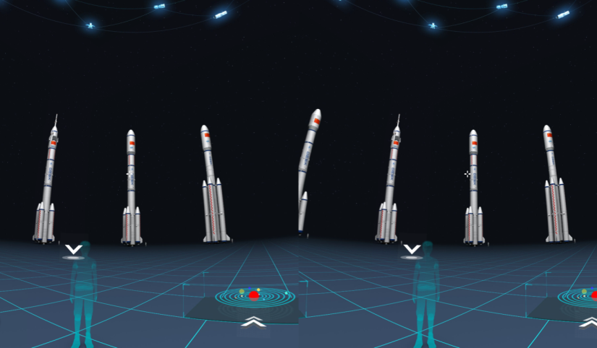
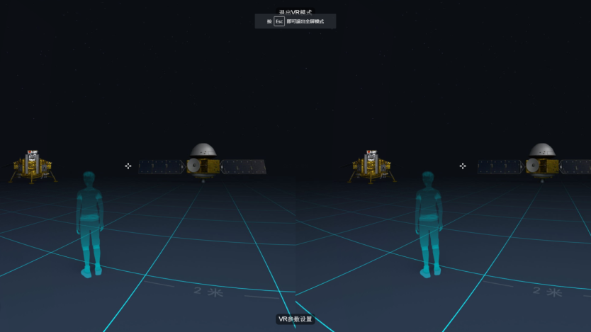
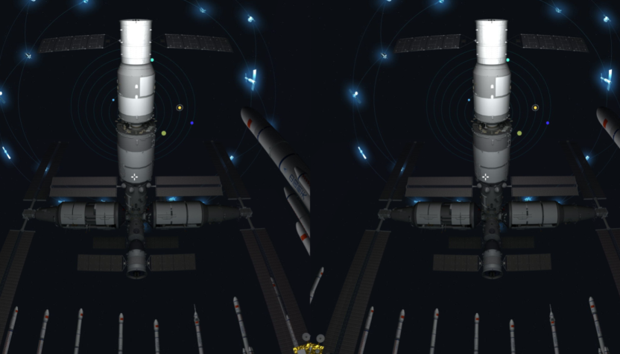
VR航天
VR航天虚拟展馆、主题馆
按照客户要求私人订制，呈现完美的产品展示效果方案：例如可以把长征系列火箭、神州系列卫星、中国空间站、深空探测器等产品的模型在虚拟展馆中按用户的需求展示出来，并实现更换外观喷涂样式、更换背景环境、开关舱门等交互式体验。
带上VR设备即可浏览，免去了实体展馆的舟车劳顿，24小时全天候开放；
制作角色扮演式故事线路，参观者以第一人称与展馆中的展品进行交互，结合多媒体、文字、声音、图片、3D模型等手段调动用户的积极性。
腾讯已经推出了网页版的中国航天VR虚拟展馆，你还在等待什么？

Slide 25
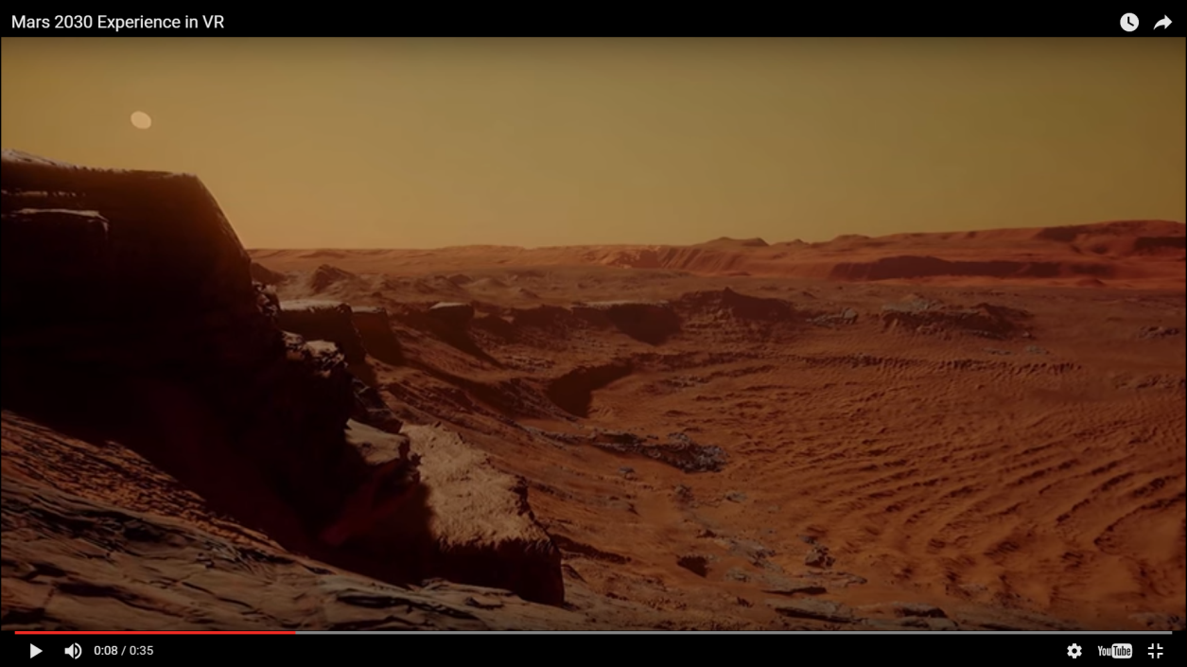
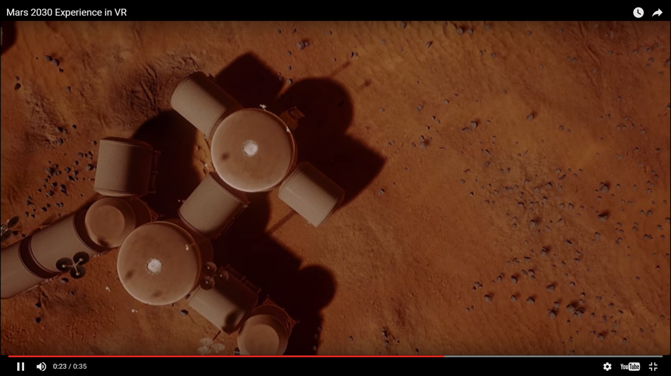
VR航天
VR航天虚拟漫游
将虚拟现实技术应用于虚拟太空旅游体验，以交互式虚拟现实仿真为主要技术手段，面向青少年，航天爱好者等社会大众，通过涵盖火箭原理探索，火箭设计，火箭装配，火箭发射，火箭飞行过程，外太空遨游体验等一系列环节的互动体验，通俗易懂深入浅出的讲解，嵌入航天专业知识，使参观者对火箭从概念设计直到发射升空的一系列环节有一个整体和直观的认识，在潜移默化中达到科普教育、宣传的目的。
《Mars 2030》是NASA和麻省理工学院共同合作开发的，该VR产品就像是一个视频游戏的混合体（它是建立在虚幻引擎，并使用一个Xbox控制器来移动第一人称视角）和教育软件。雷耶斯解释说，火星上的所有数据都是由NASA提供给开发者的，玩家们看到的所有火星上的景观也都是真实的火星地形。其他包括重力等要素也都依赖于火星探测器收集的官方数据。

Slide 26
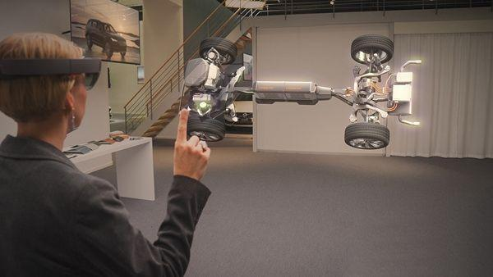
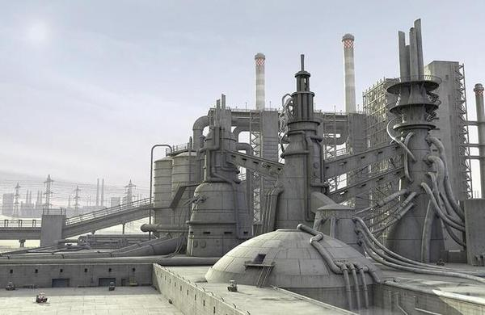
VR航天
VR航天工业仿真
中国正处于“中国制造”向“中国创造”发展转型的关键时期，除了能够研发先进的产品，更重要的是要能够高效率地制造出高性能、高质量、高可靠性的产品，虚拟现实技术的引入，将使工业设计的手段和思想发生质的飞跃。
虚拟现实技术多用于产品论证、设计、装配、人机工效和性能评价等，工业仿真系统不是简单的场景漫游，是真正意义上用于指导生产的仿真系统，并结合用户业务层功能和数据库数据组建的一套完全的仿真系统。
用户可以看到车间厂房、工厂流水线、机械设备、地震灾害等真实模拟仿真，还可以进行浸入式的交互体验。在工业设备培训、工业模型演示、工业模型制造等方面都有卓越表现，助力工业产业发展。

Slide 27
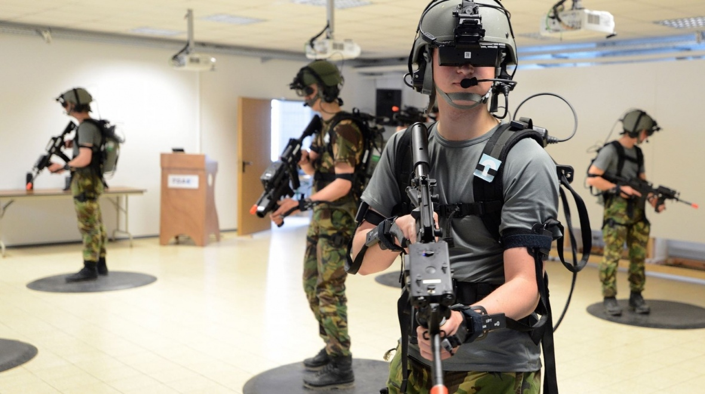


VR航天
VR航天虚拟训练
以数字样机技术、虚拟现实技术以及虚实交互技术为基础的仿真训练技术，通过营造逼真的虚拟使用环境和虚拟装备，实现人与虚拟装备、虚拟环境的交互，达到从单兵训练到多人协同训练的目的，可以在实操产品前开展模拟操作训练，模拟排故训练以及模拟维修训练等，增强实操训练的安全性。

Slide 28
04
公司资质
QUALIFICATION

Slide 29

公司资质
QUALIFICATION
思天网络技术有限公司
联系我们
地址：河北省廊坊市新世纪步行街第四大街B座87号
邮箱：www.lfsitian@126.com

Slide 30

公司代理产品

Slide 31
THANK YOU
谢谢

